Slide 1

ПРОЕКТ «Чудеса, фокусы, эксперименты»
Группа №8 «Искорки».
Воспитатель:
Чепрасова Г.М.

Slide 2

Цель: создание условий для экспериментальной деятельности детей; для формирования экологической культуры и развития познавательного интереса детей.
Задачи: создавать условия для формирования у детей познавательного интереса.
-развивать у детей любознательность в процессе наблюдений и к практическому экспериментированию с объектами.

Slide 3
Подготовительный этап проекта :
1. Создание экспериментальной обстановки.
2. Обогащение экспериментирования необходимыми материалами, приборами.
3. Подбор подвижных и речевых игр, стихов и загадок о неживой природе.
4. Составление конспектов проводимых экспериментов.
5. Составление и создание опытов, экспериментов с разными объектами неживой природы.
Продукт проектной деятельности: альбом «Опыты по экологии», картотека опытов.

Slide 4

Дети очень любят экспериментировать. Исследовательская деятельность вызывает огромный интерес у детей. Исследования представляют возможность ребенку самому найти ответы на вопросы «как?» и «почему?». Неутолимая жажда новых впечатлений, любознательность, постоянное стремление экспериментировать, самостоятельно искать новые сведения о мире рассматриваются как важнейшие черты детского поведения. Исследовательская активность - естественное состояние ребенка, он настроен на познание мира, он хочет все знать. Это огромная возможность для детей думать, пробовать, экспериментировать, а самое главное самовыражаться.
Опыты чем-то напоминают детям фокусы, они необычны, они удивляют. Потребность ребенка в новых впечатлениях лежит в основе возникновения и развития неистощимой ориентировочно-исследовательской (поисковой) деятельности, направленной на познание окружающего мира. Чем разнообразнее и интенсивнее поисковая деятельность, тем больше новой информации получает ребенок, тем быстрее и полноценнее он развивается.

Slide 5
План реализации проекта в младшей группе.
Подготовительный этап проекта (1-я неделя):
1. Создание экспериментальной лаборатории в группе;
2. Обогащение уголка экспериментирования необходимыми материалами, приборами.
3. Изготовление схем, моделей, которые отображают основные свойства веществ.
4. Подбор подвижных и речевых игр, стихов и загадок о неживой природе.
5. Составление и создание опытов, экспериментов с разными объектами неживой природы.
Тематическое планирование занятий и опытов к проекту.
Исследовательский этап проекта (2-я неделя):
1-й день «Чудеса в природе – солнышко».
Чтение художественной литературы: Стихотворение Г. Бойко «Солнышко».
Цель: ознакомить с новым стихотворением, помочь в понимании содержания.
Выполнение упражнений.
Пальчиковая игра «Солнышко, солнышко».
Цель: способствовать развитию моторики рук.
Художественное творчество.
Рисование «Светит солнышко в окошко».
Цель: обучать рисованию предметов круглой формы, закрашиванию по контуру.
Беседа «Учимся радоваться солнышку и природе».
Цель: развивать интерес и эмоциональную отзывчивость на явления неживой природы.

Slide 6
2-й день «Воздушные чудеса».
Беседа «О свойствах воздуха».
Цель: знакомить детей с воздухом.
Опыт «Игры с соломинкой».
Цель: знакомить детей с тем, что внутри человека есть воздух, помочь обнаружить воздух.
Экспериментирование «Игры с воздушным шариком».
Цель: ознакомить с тем, что внутри человека есть воздух, помочь сделать фокус – обнаружить воздух.
Экспериментирование «Что в пакете?»
Цель: помочь в обнаружении воздуха в окружающем пространстве.
3-й день «Фокусы с песком».
Рисование на мокром песке «Чудесное превращение круга и квадрата».
Цель: закреплять знание о геометрических фигурах, развивать воображение детей.
Проблемная ситуация, игра «Юные кладоискатели».
Цель: развивать наблюдательность, изучение свойств песка, учить находить игрушку в песке.
Игра-экспериментирование с мокрым и сухим песком «Пирожки для мишки». Цель: развивать познавательную активность в процессе экспериментирования, делать выводы.

Slide 7
Беседа «О свойствах мокрого и сухого песка».
Цель: развивать познавательную и речевую деятельность детей.
4-й день «Вода – чудо природы».
Игры-опыты «Прятки с водой».
Цель: дать представление о свойствах воды, о том, что вода может изменять цвет.
Экспериментирование «Переливание воды».
Цель: формировать знания о том, что вода льется из разных сосудов по-разному.
Беседа «Свойства воды».
Цель: формировать знания о разных свойствах воды: льется, летят брызги.
Чтение художественной литературы рассказ «Как Костя не умывался».
Цель: ознакомить с рассказом, помочь в понимании содержания.
Эксперимент «Послушный ветерок».
Цель: развивать умение правильно дышать ознакомить с таким свойством воздуха: воздушный поток имеет различную силу
Дыхательное упражнение «Легкий ветерок».
Цель: учить остужать еду, слегка подув на нее.

Slide 8
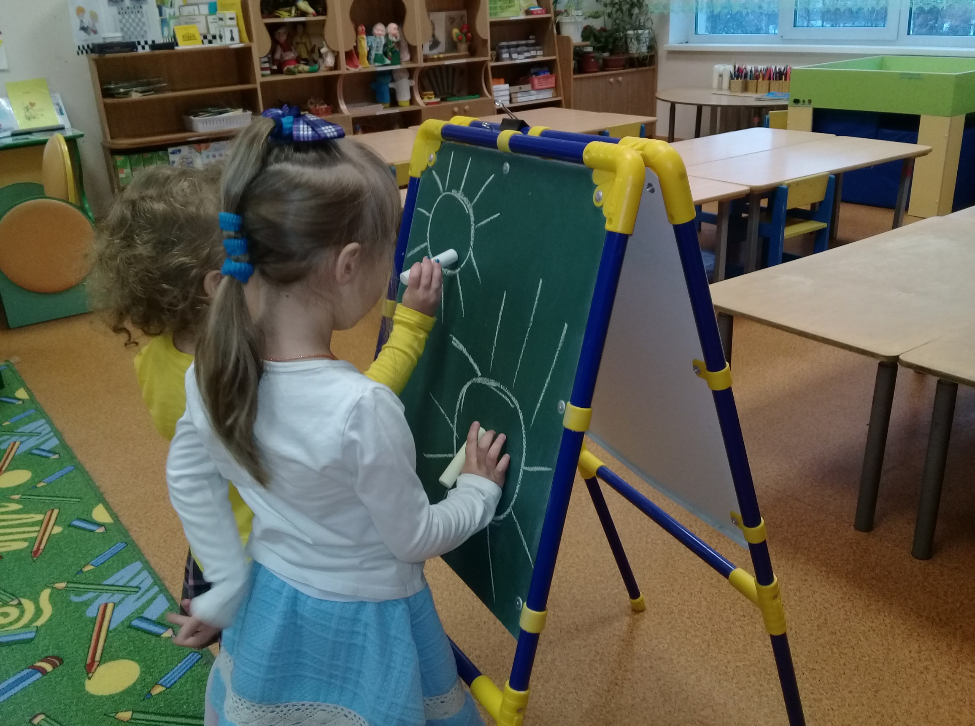
«Чудеса в природе – солнышко»

Slide 9
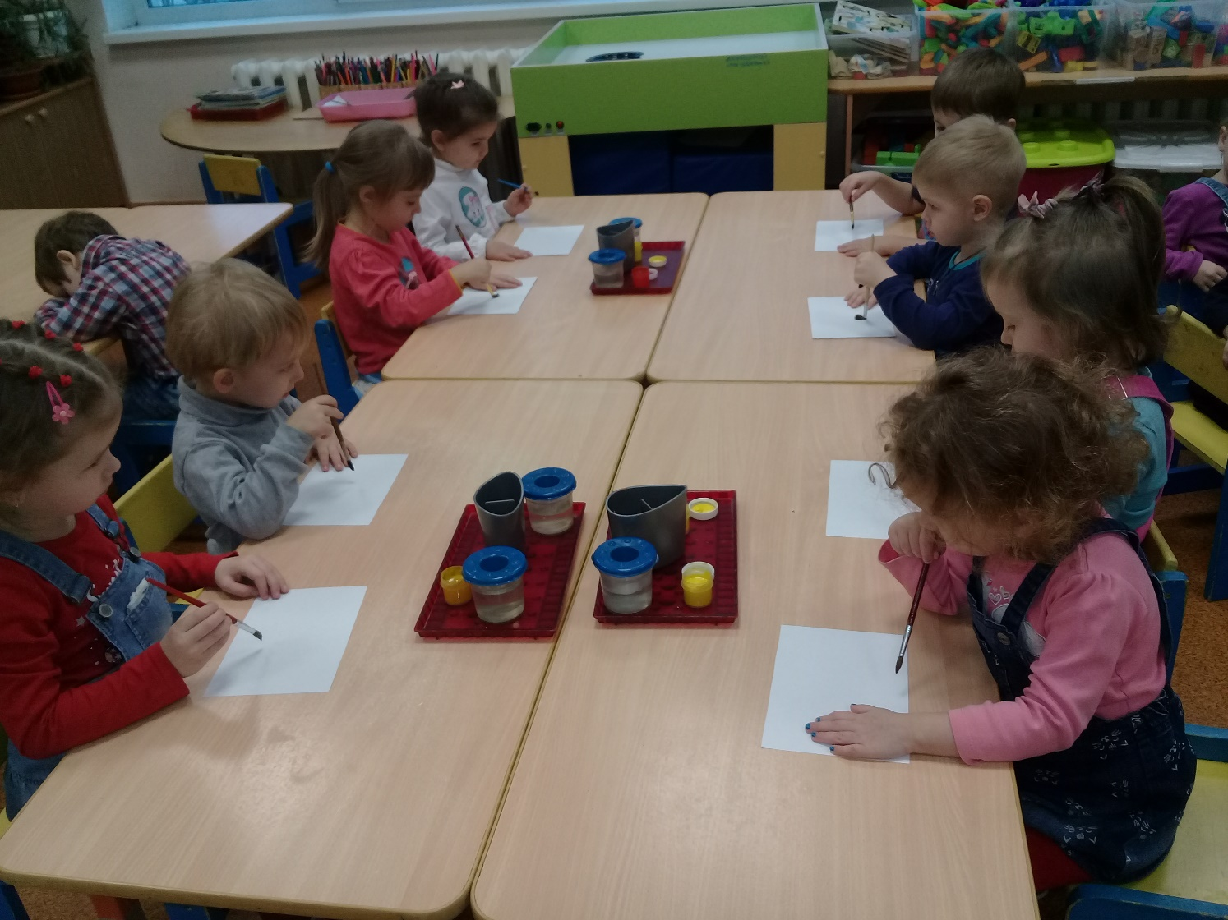
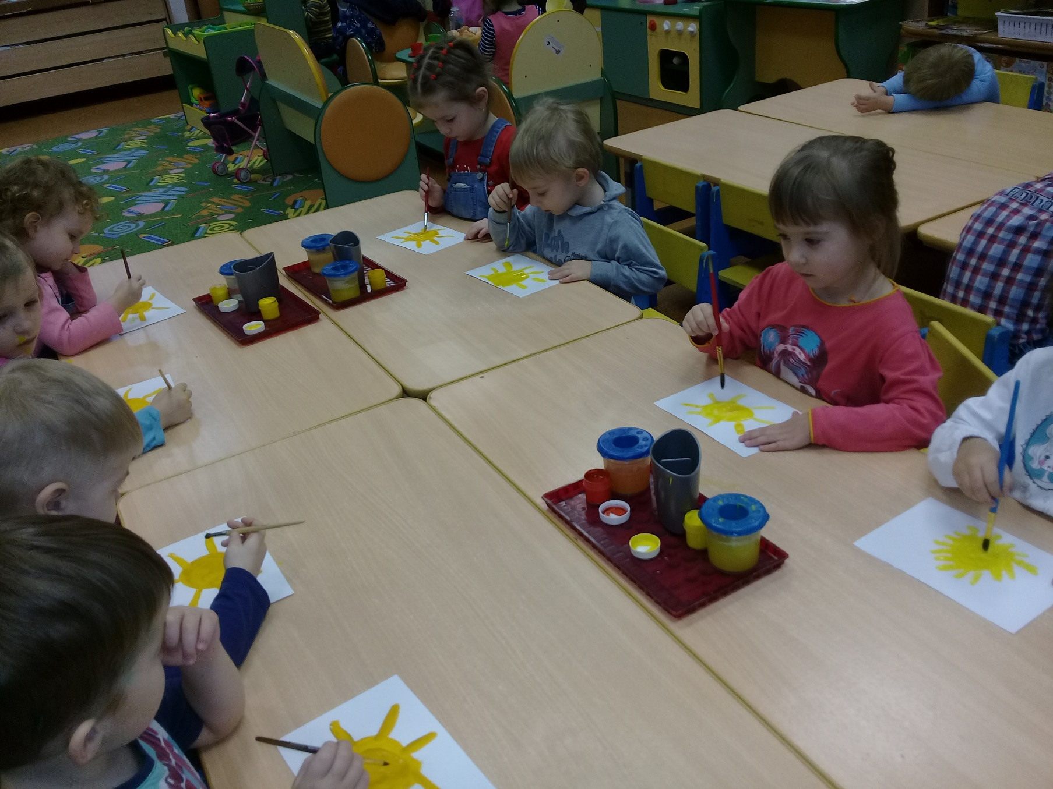

Slide 10
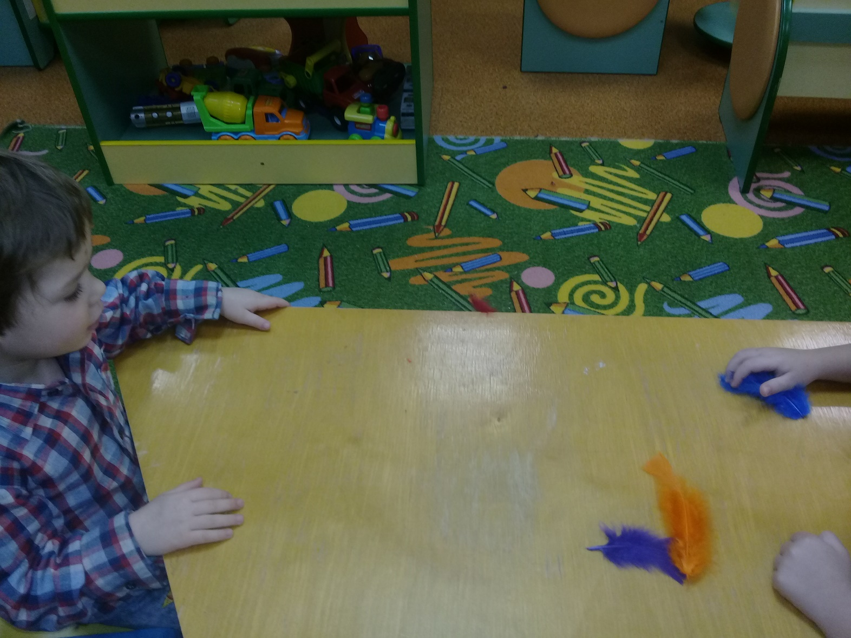
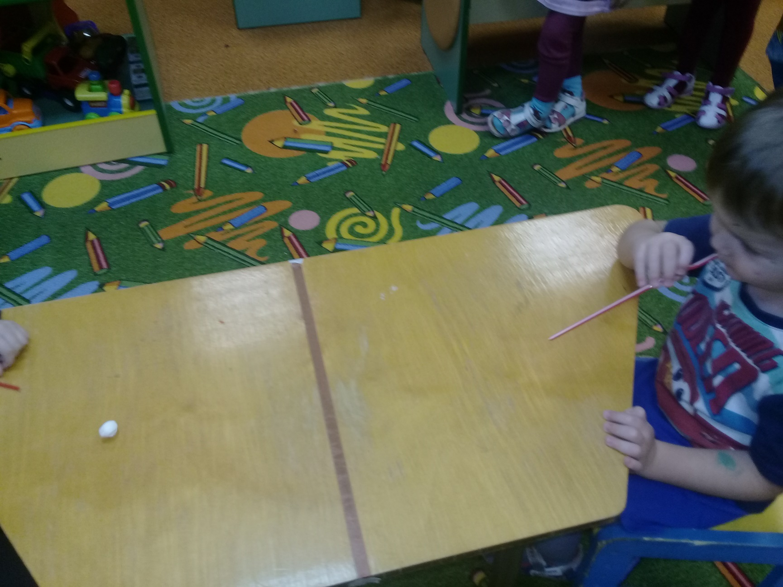
«Воздушные чудеса»

Slide 11
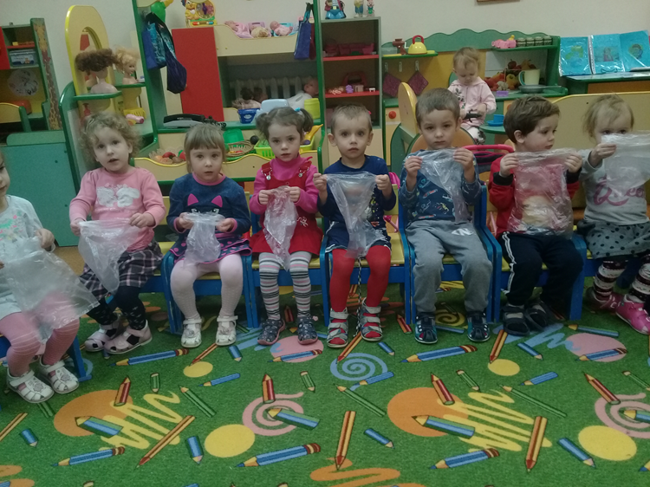
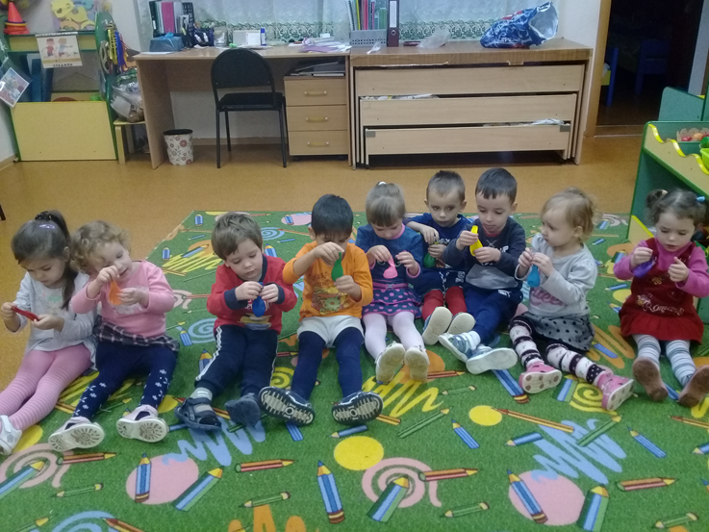

Slide 12
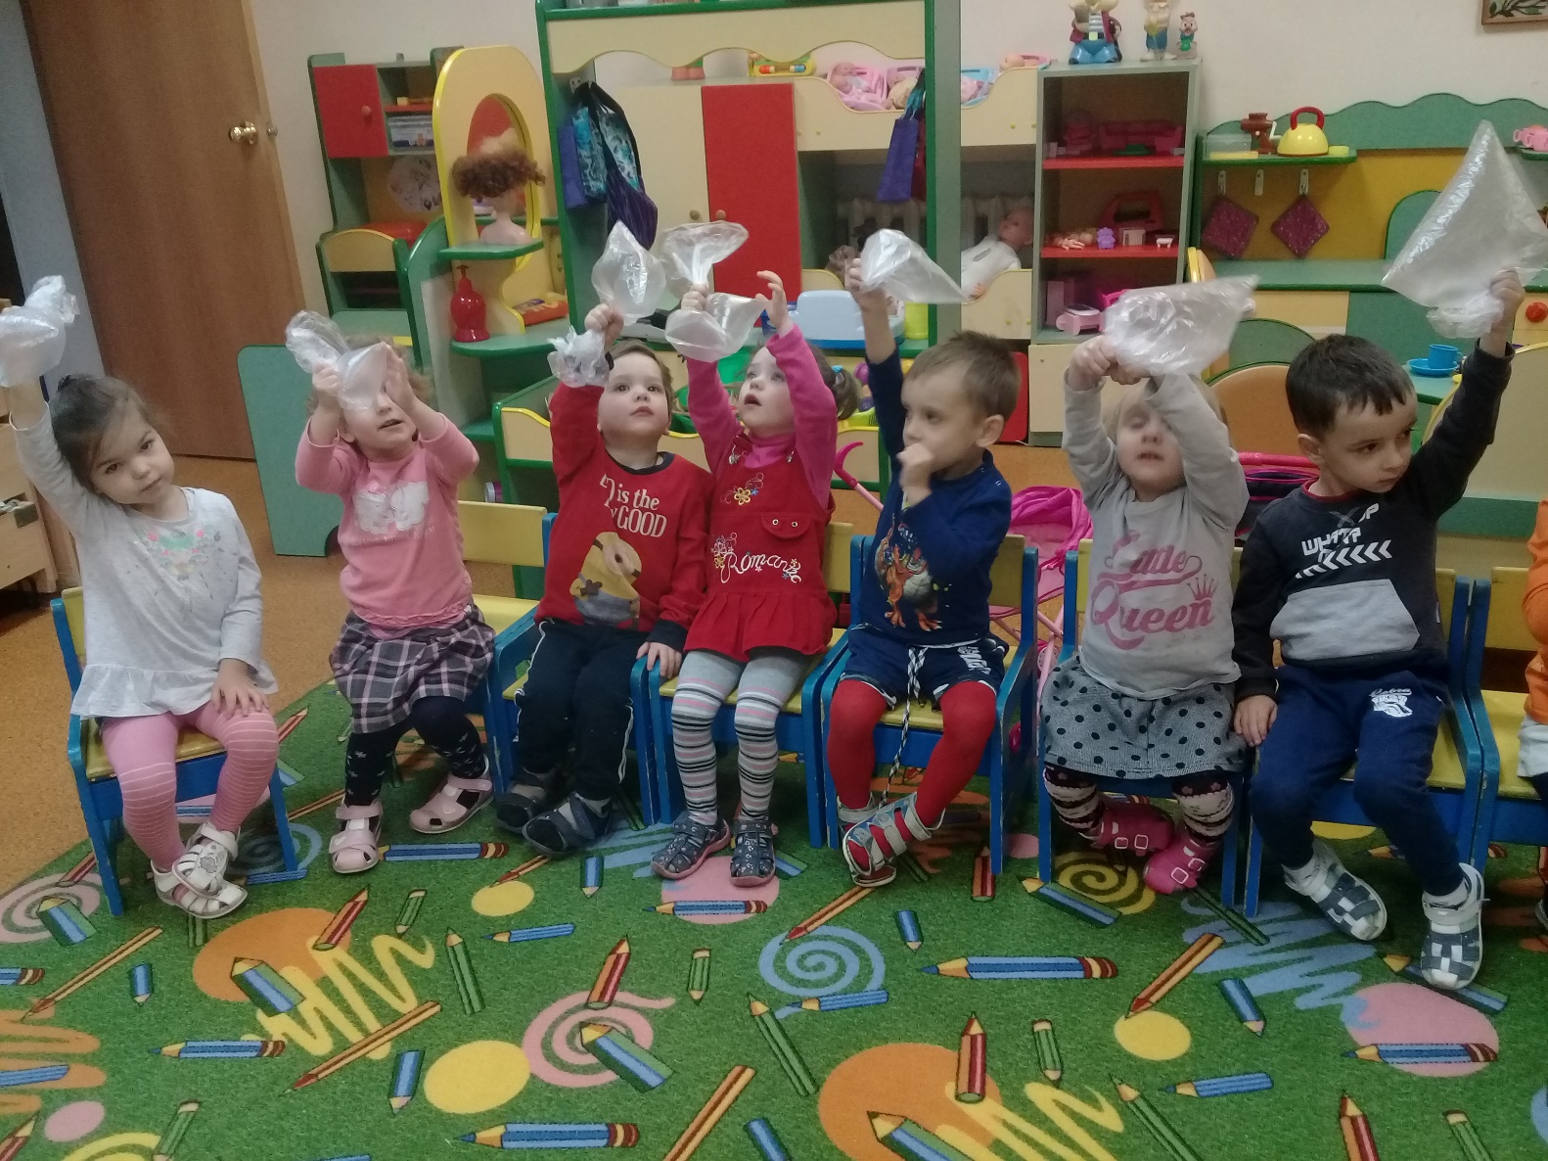
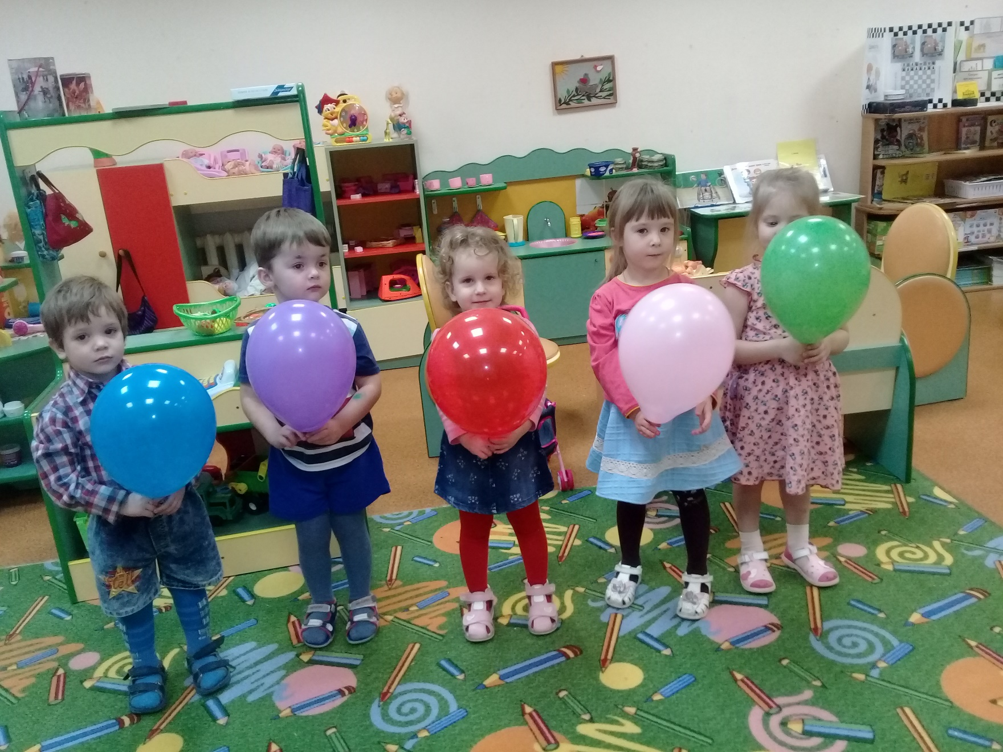

Slide 13
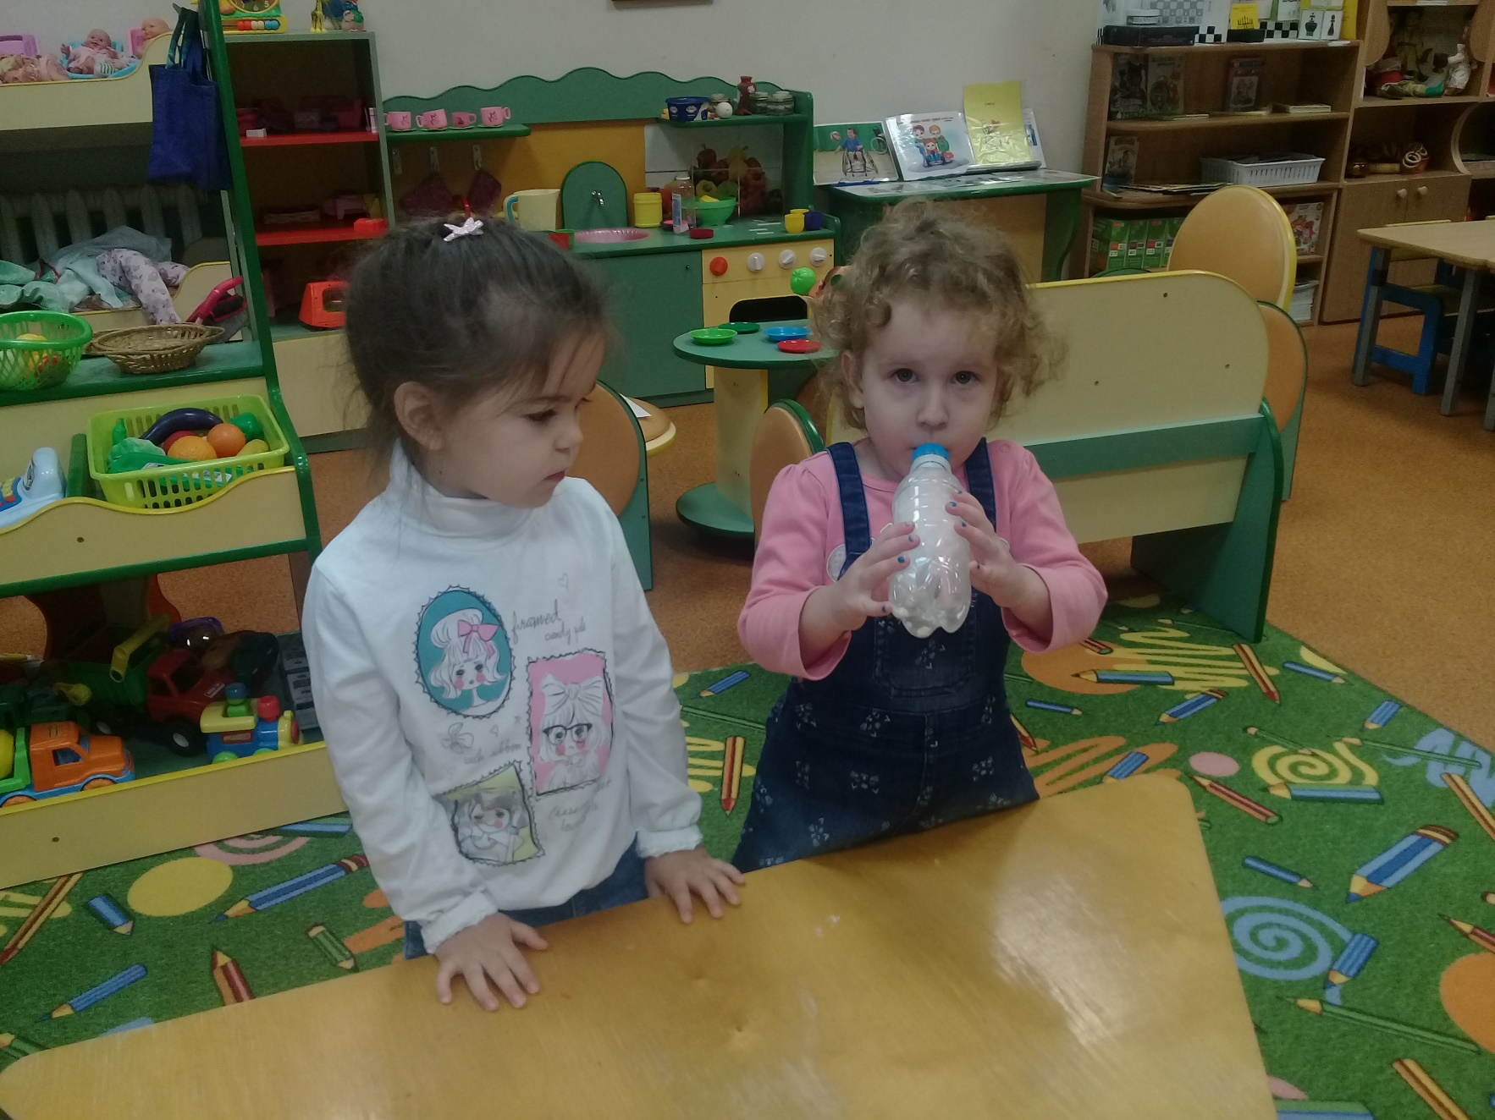
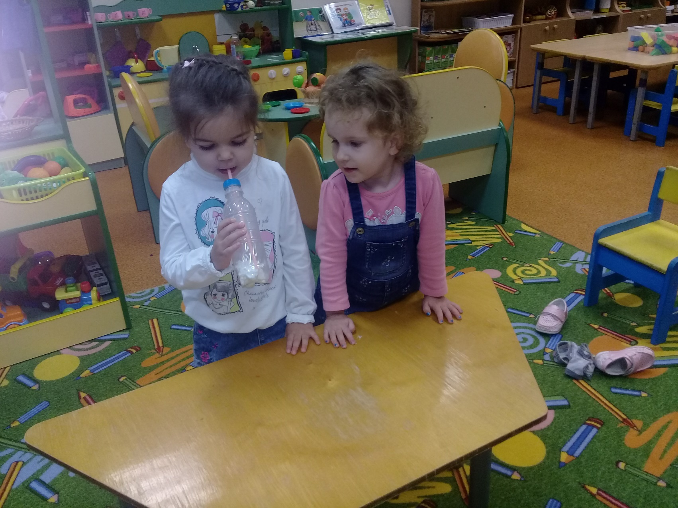

Slide 14
«Фокусы с песком»

Slide 15
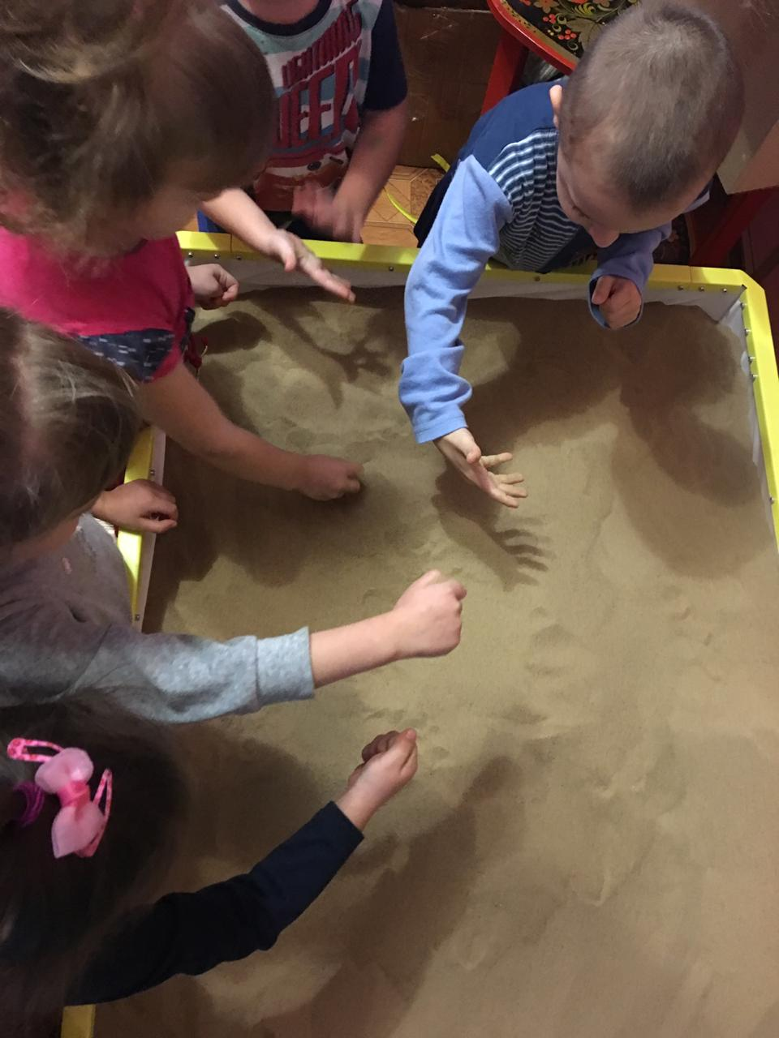
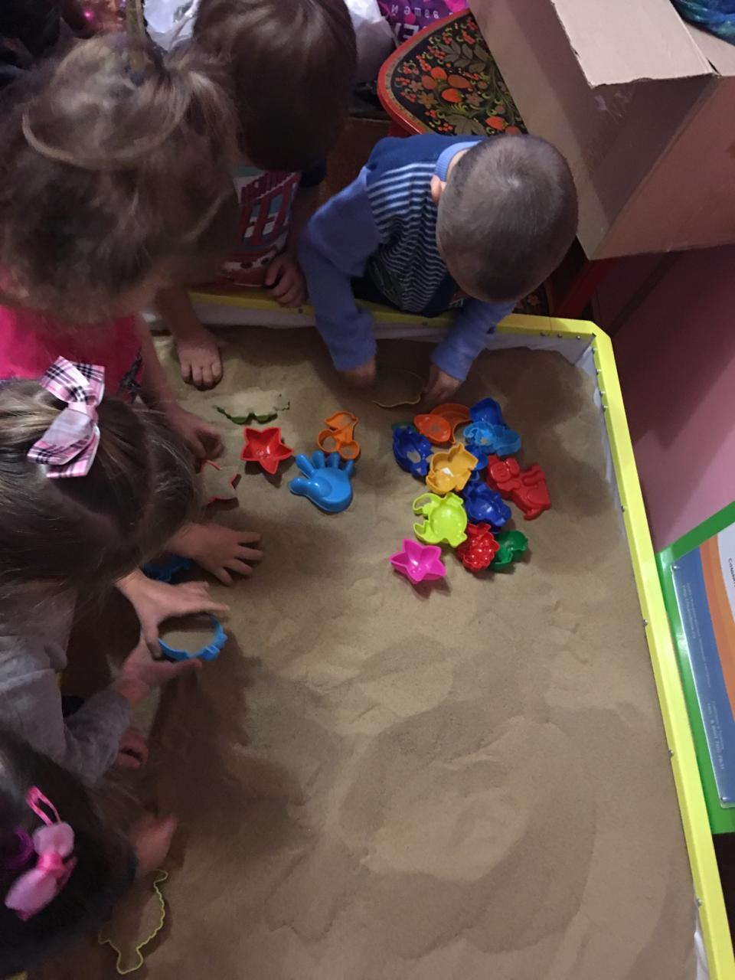
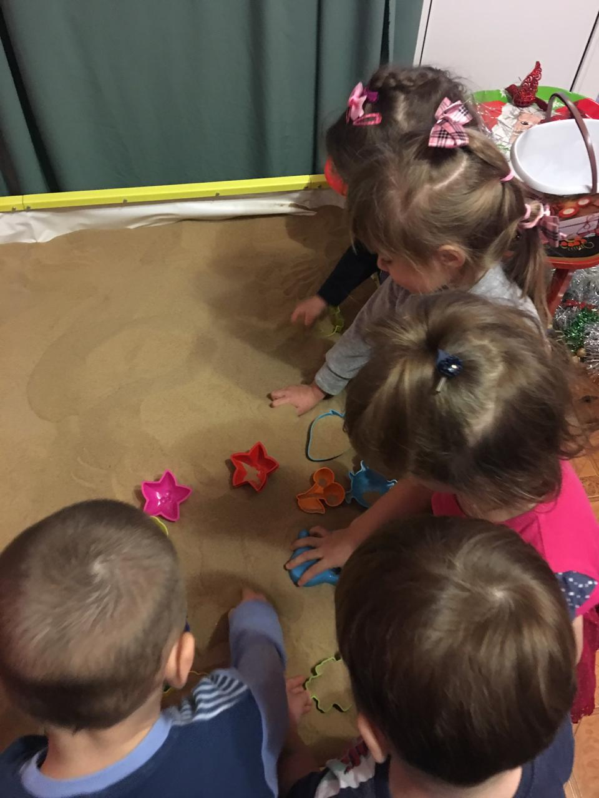

Slide 16
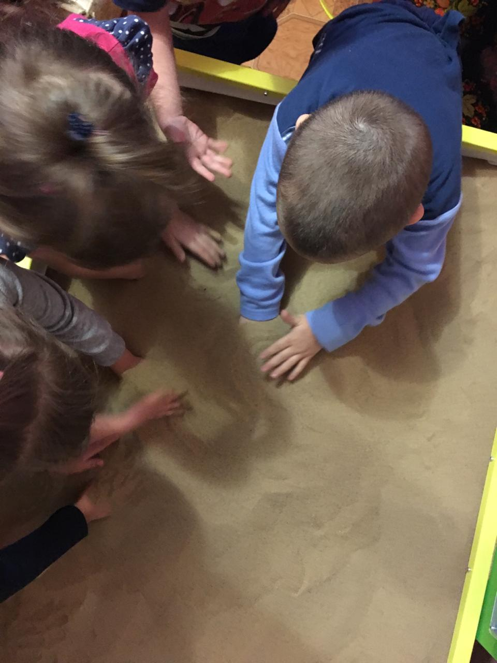
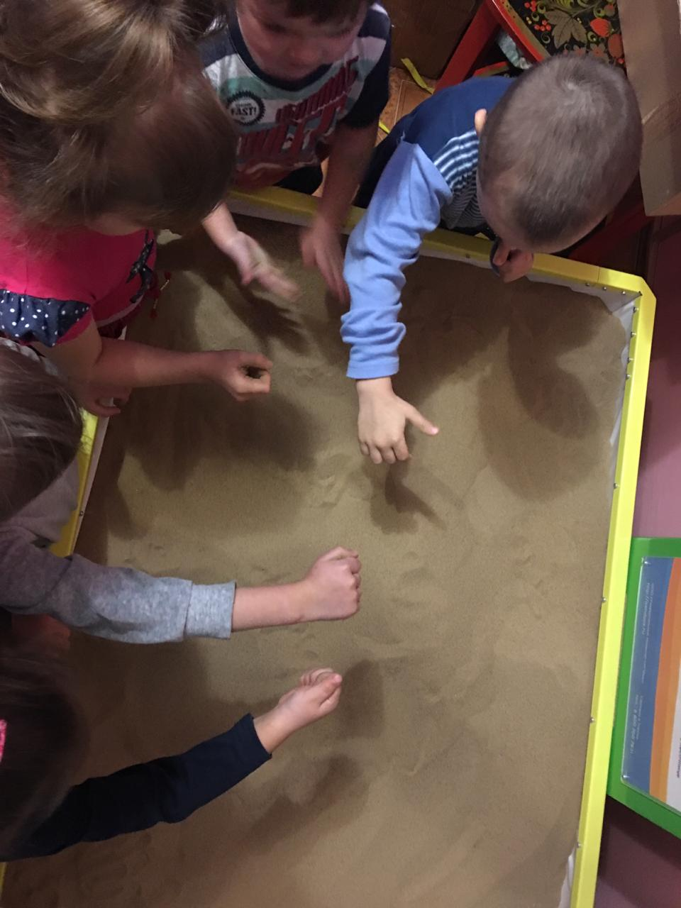
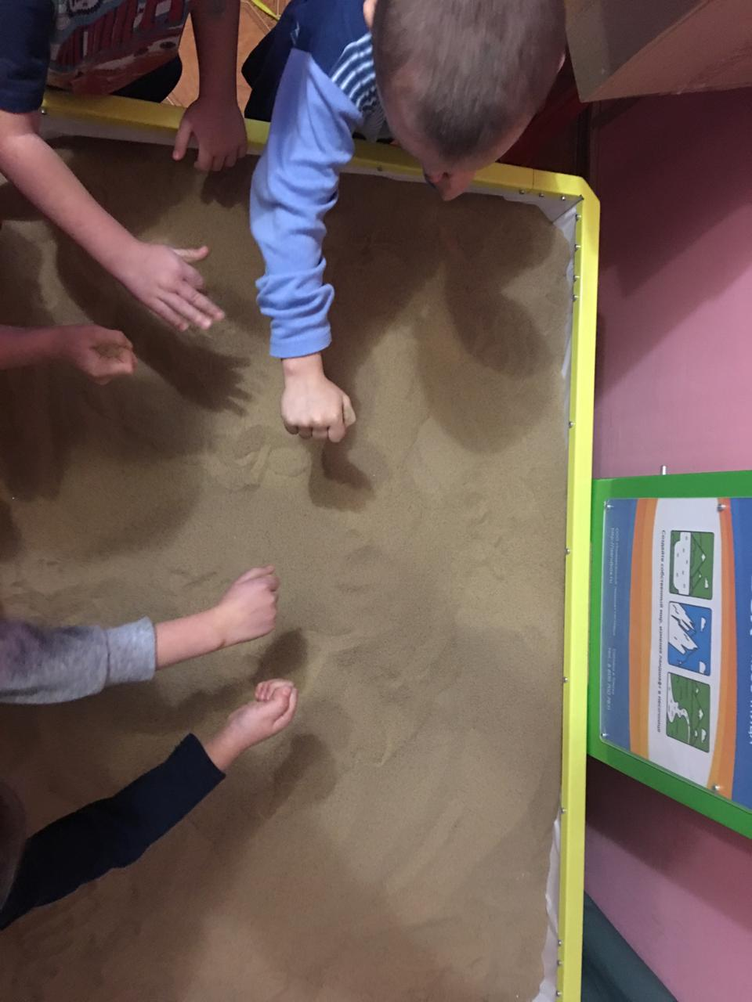

Slide 17
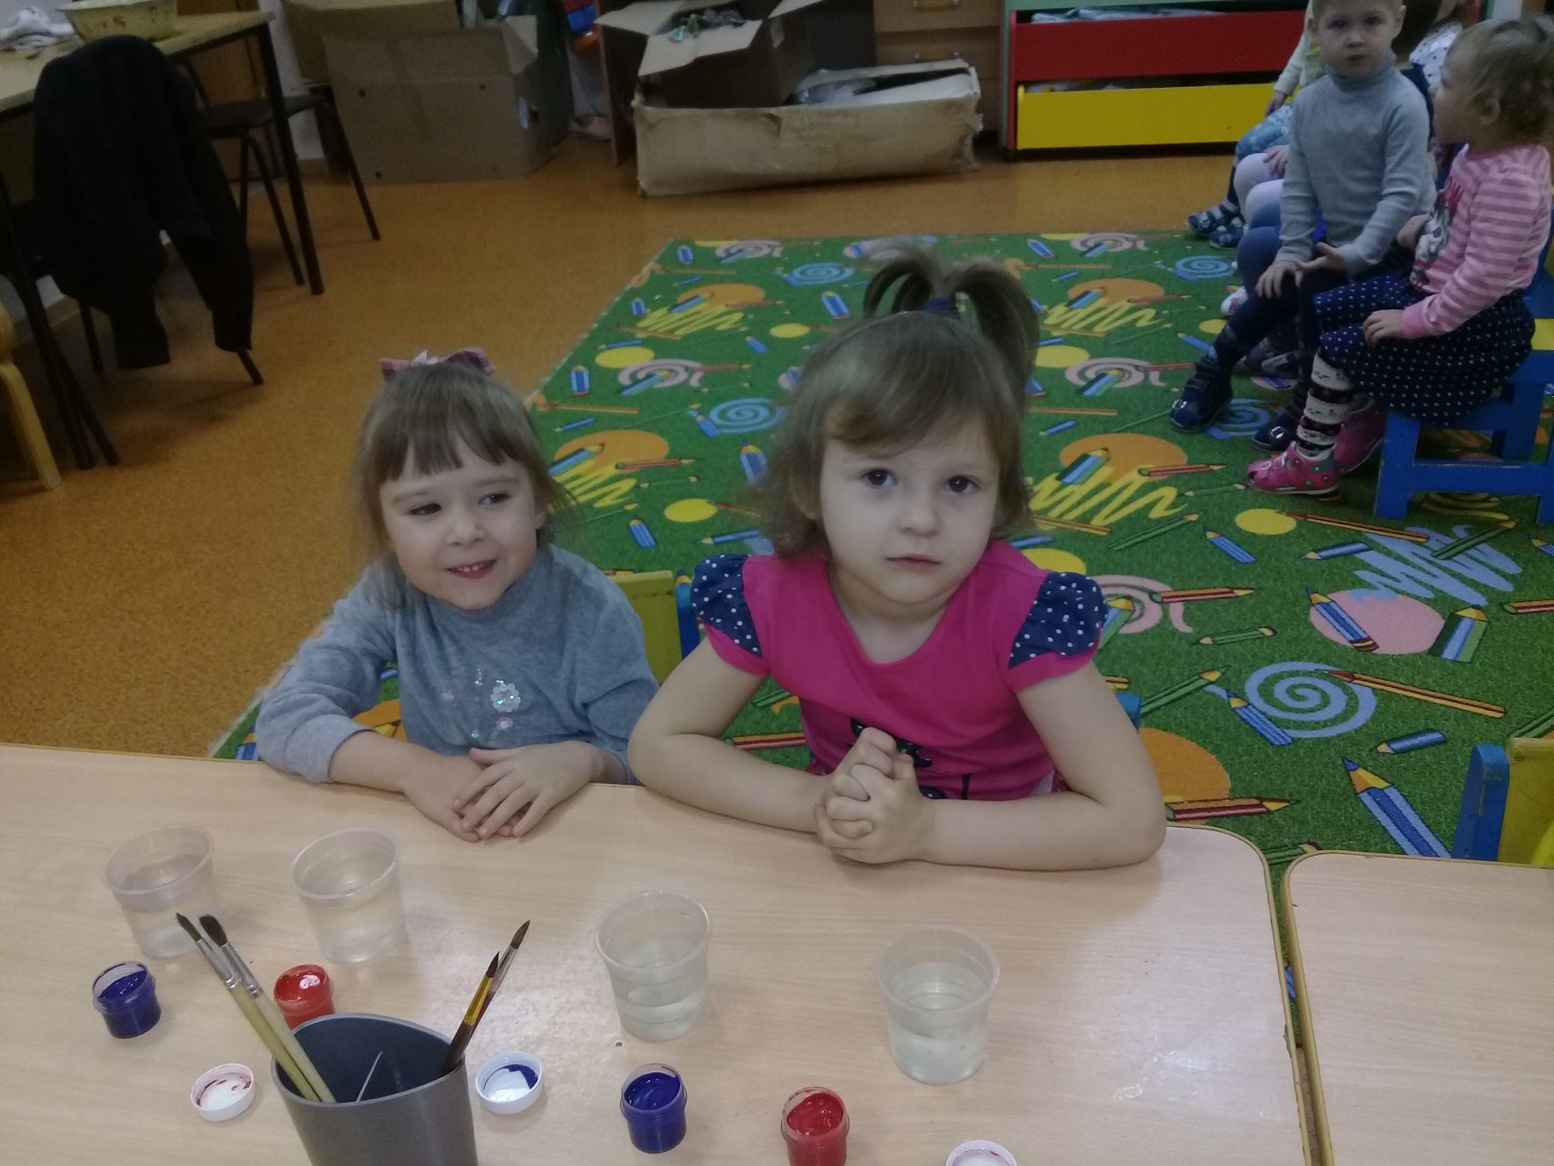
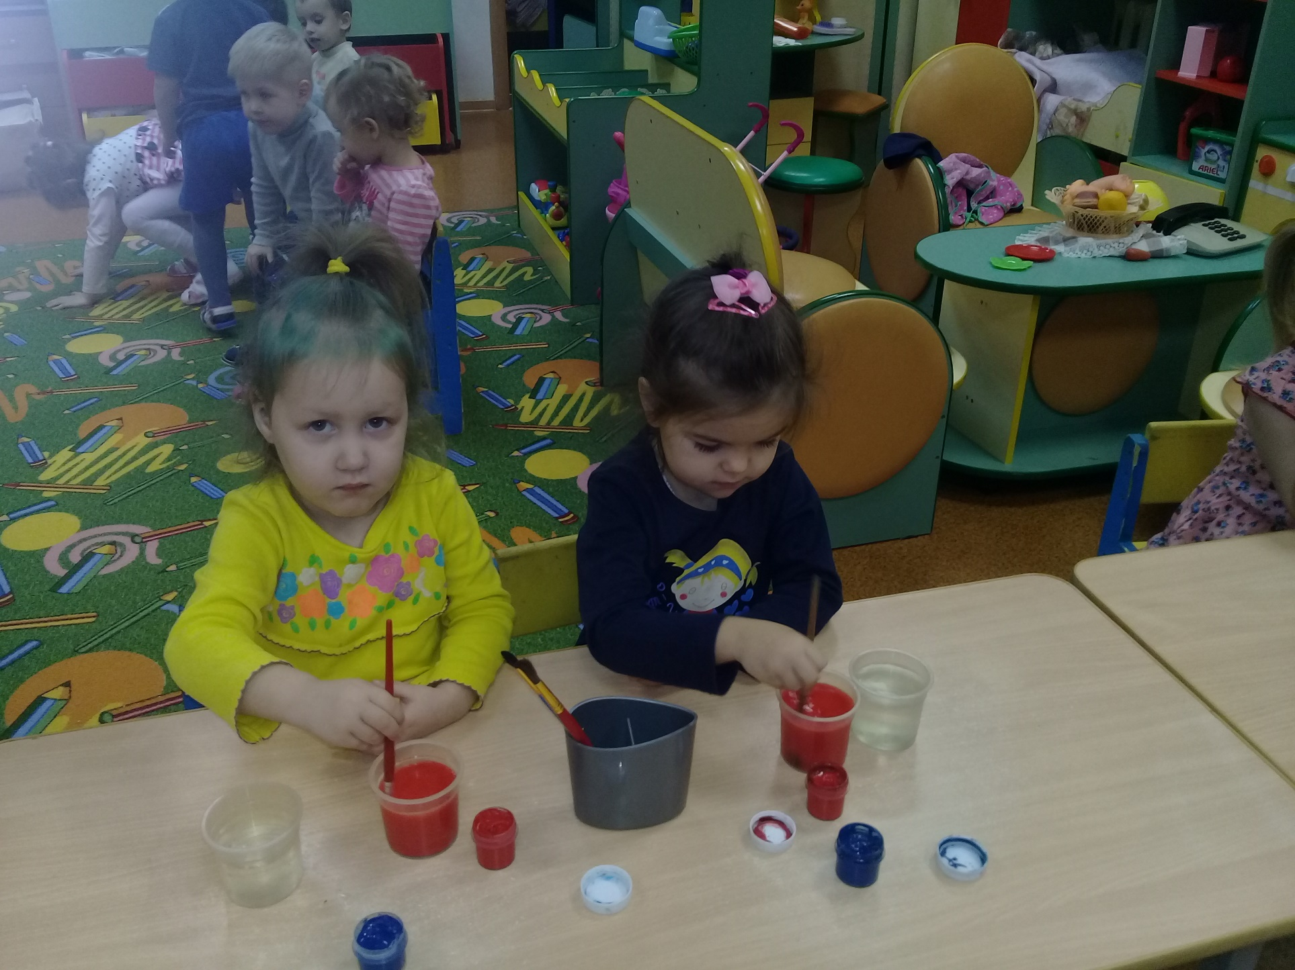
«Вода – чудо природы»

Slide 18
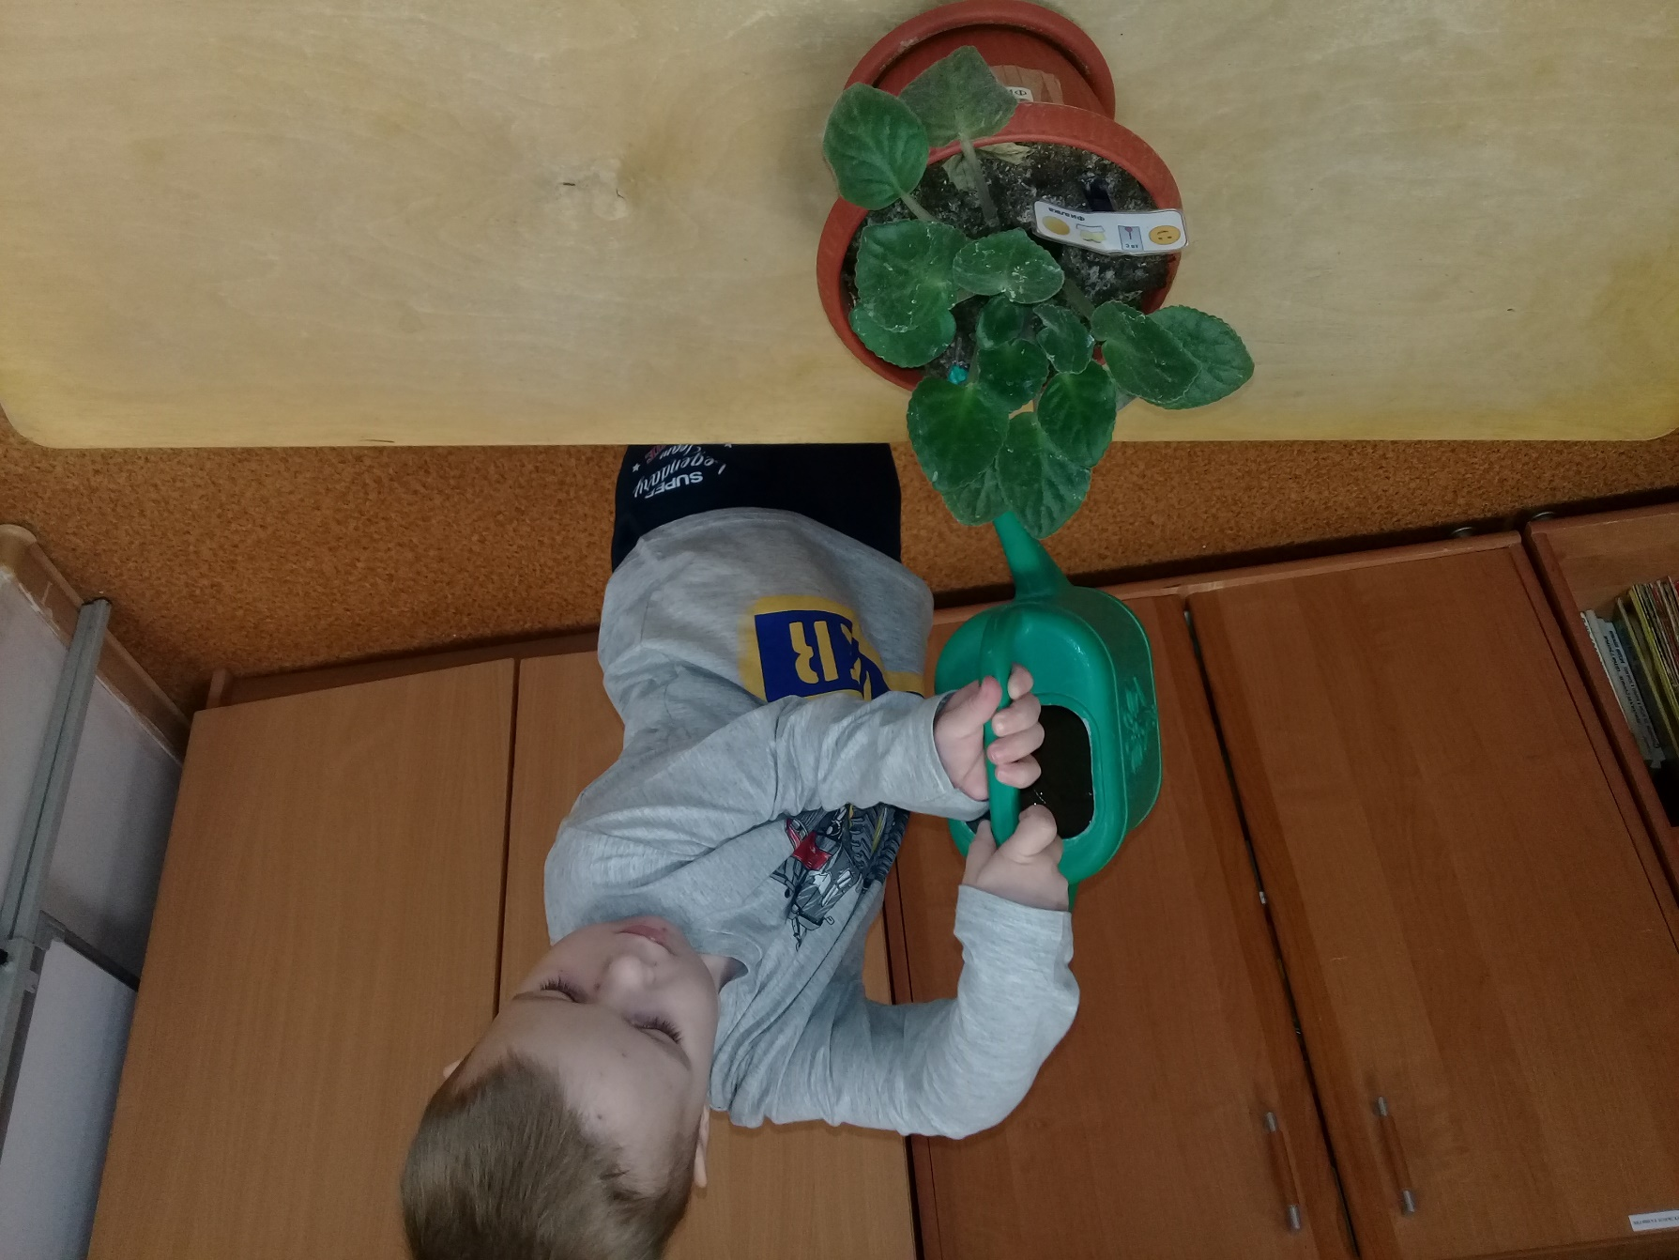
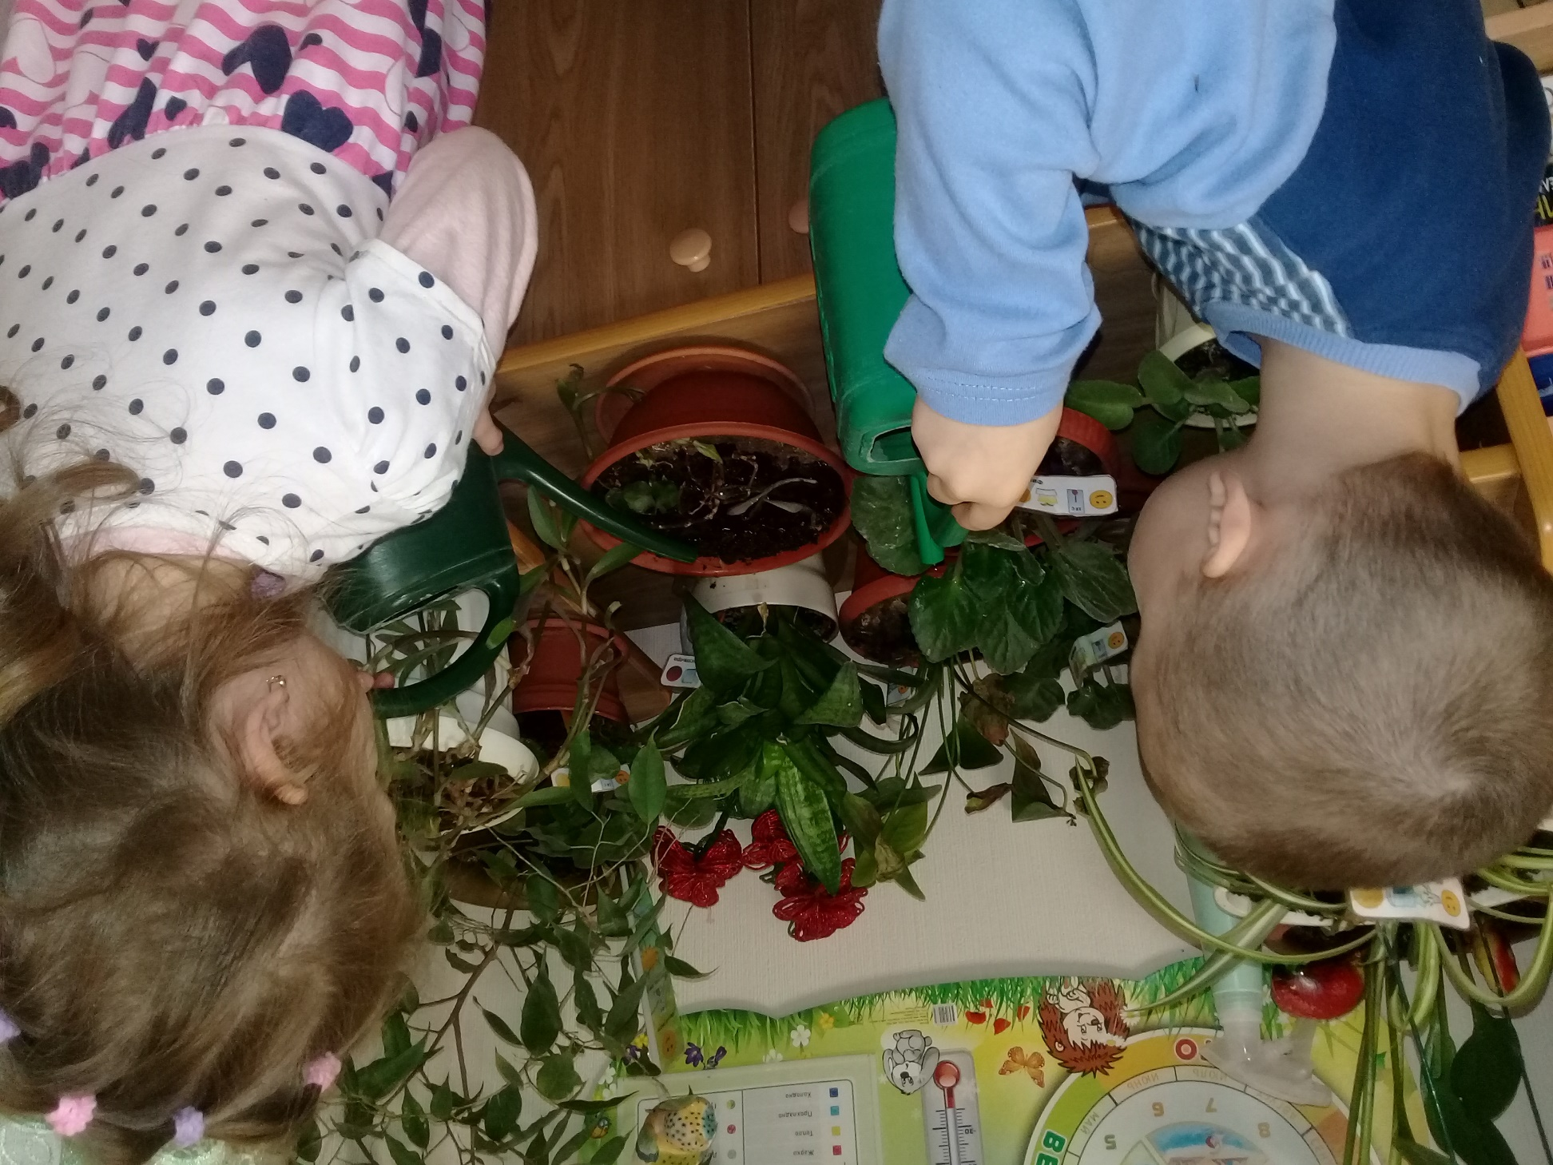

Slide 19
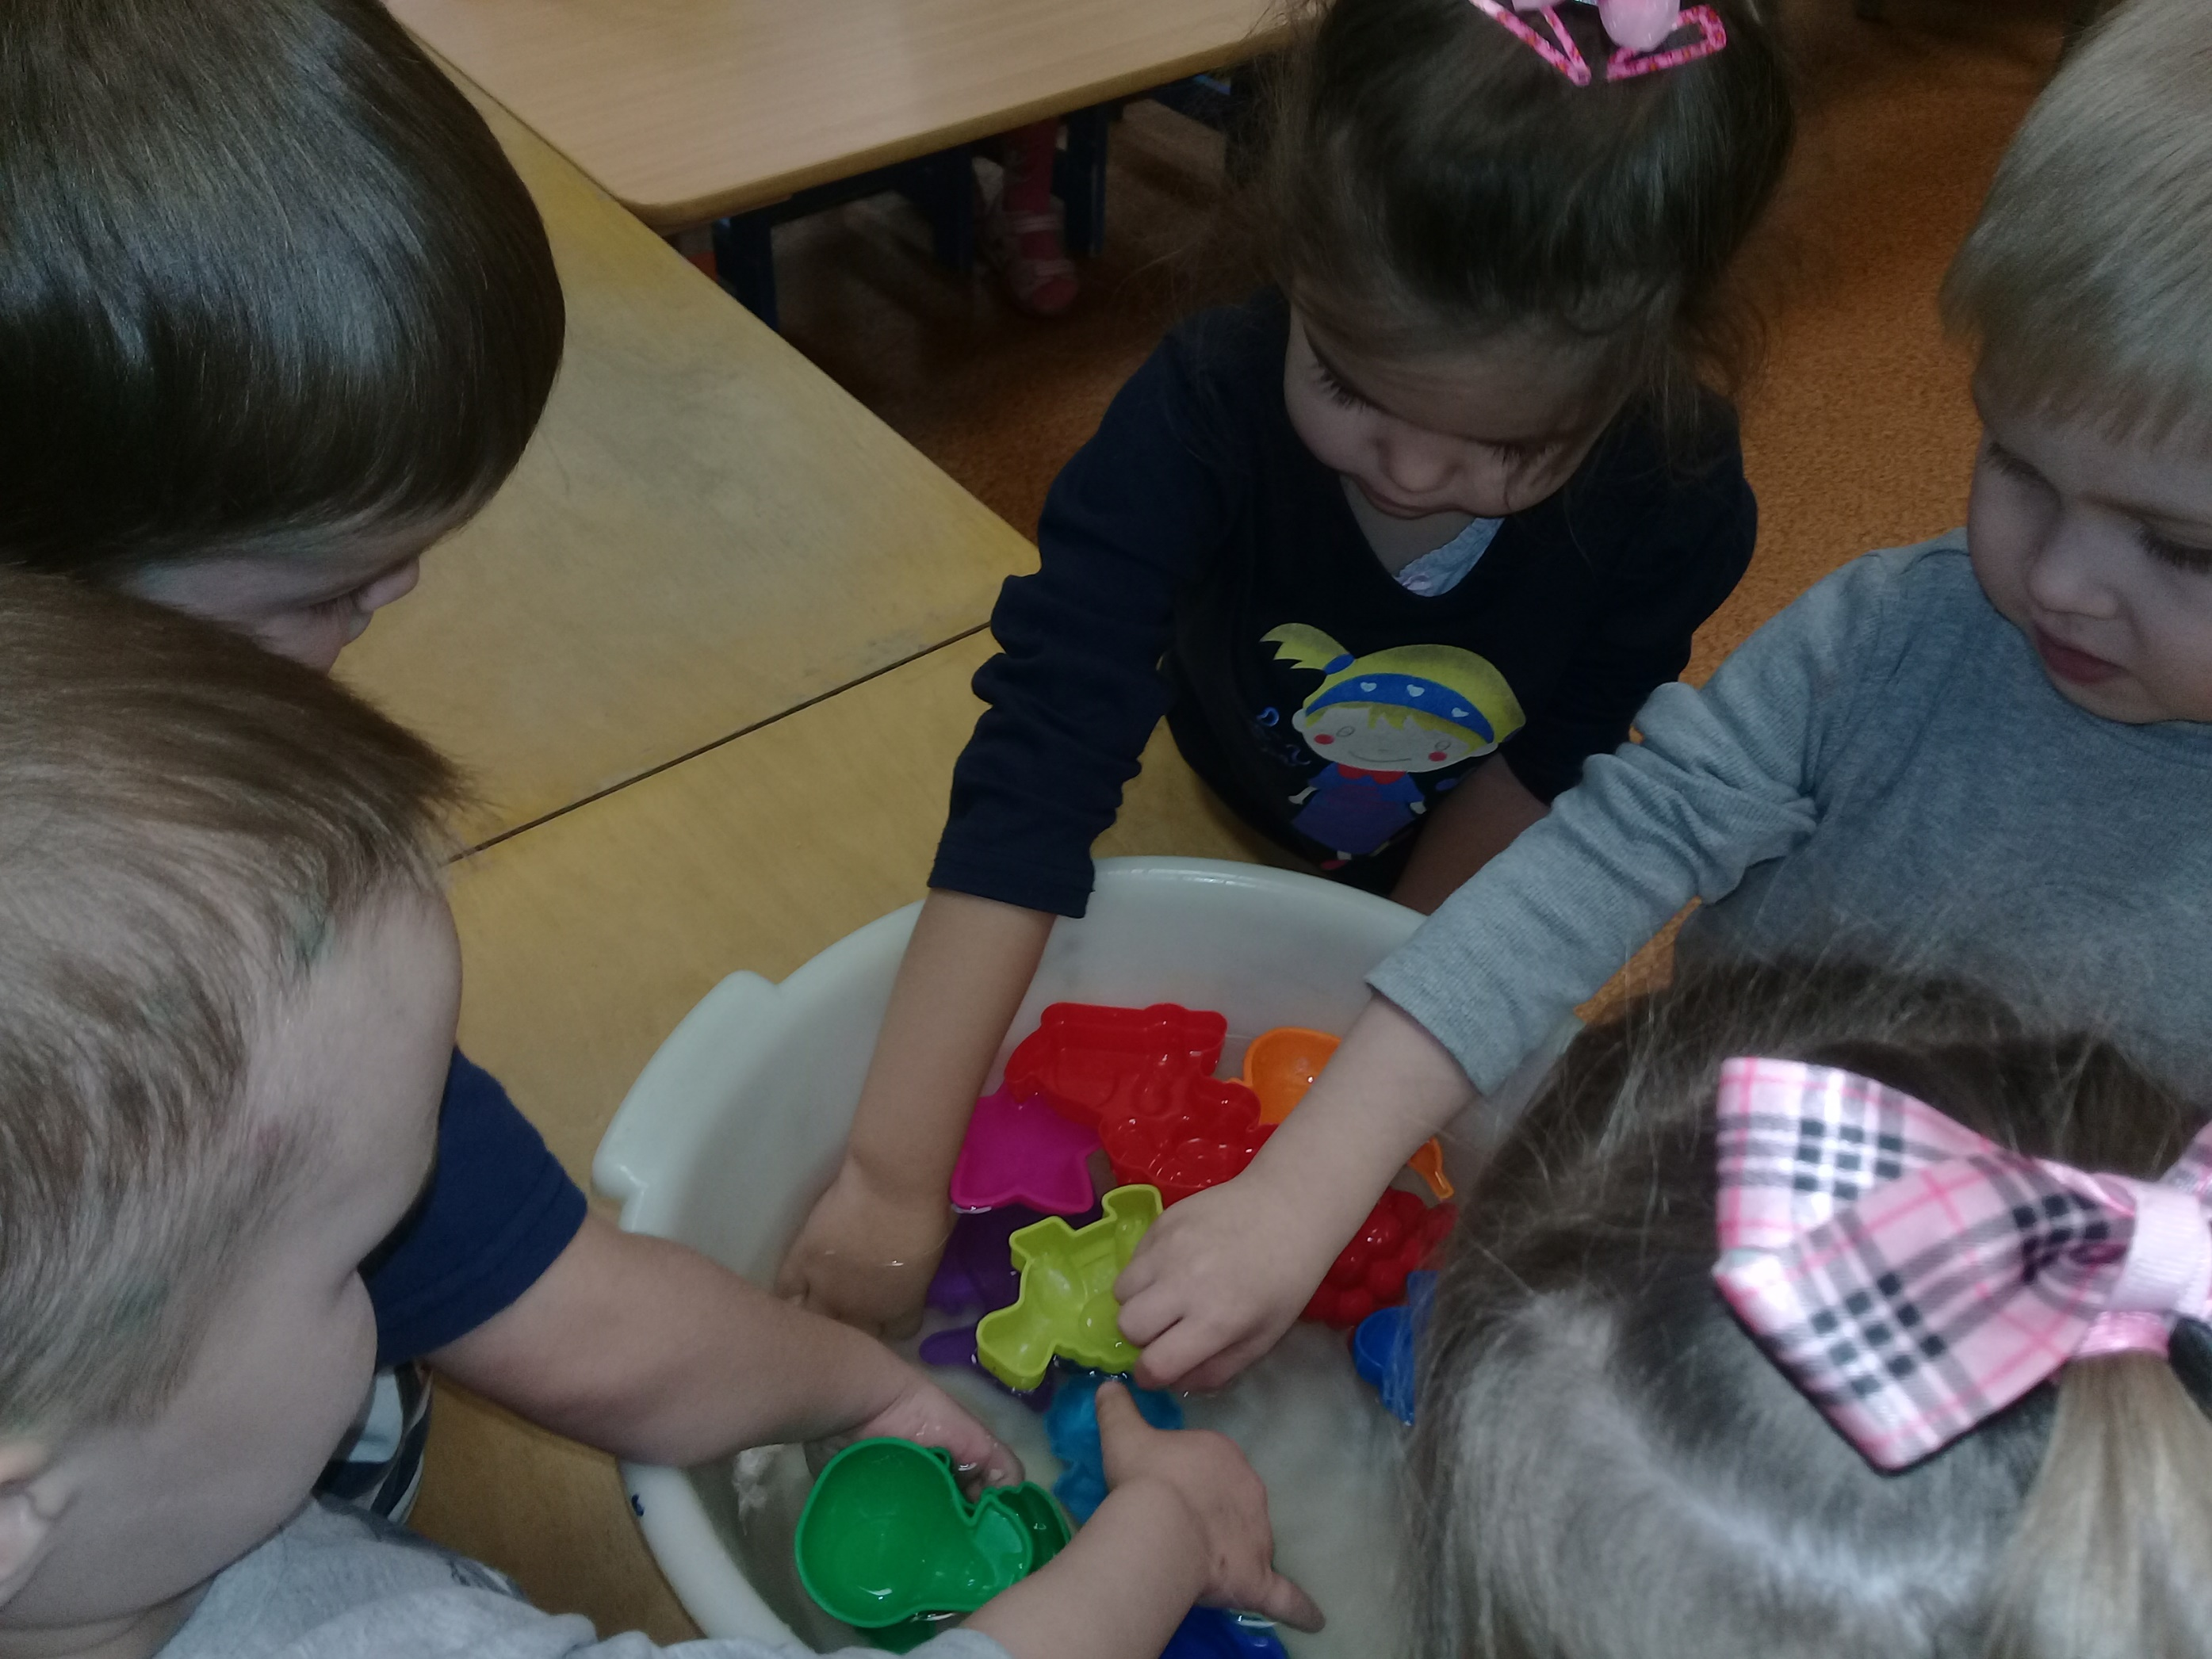

Slide 20

Результат.
1. Расширить и углубить знания и представления ребенка об окружающем мире.
2. Развить познавательные умения через экспериментальную деятельность.
Продукт проектной деятельности: альбом «Опыты по экологии», картотека опытов.

Slide 21

СПАСИБО ЗА
ВНИМАНИЕ!

